Slide 1
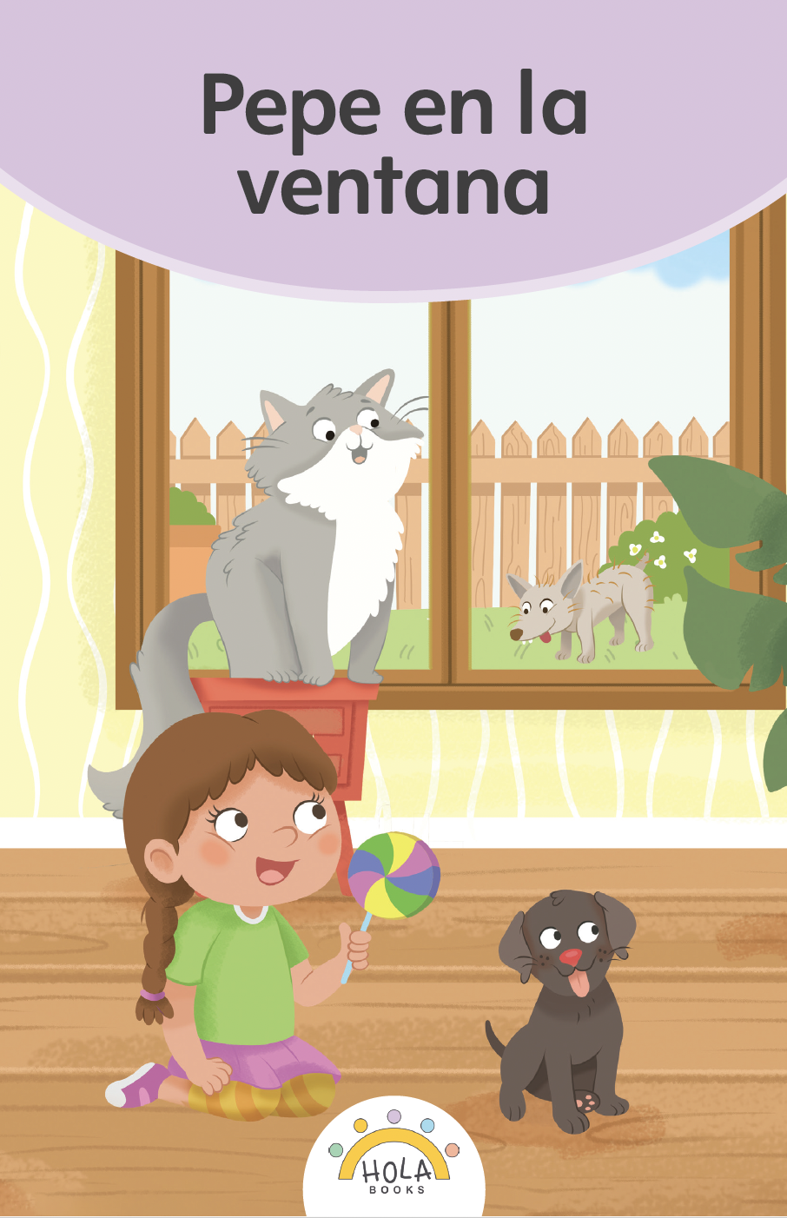
Presentación de fonética

Slide 2
Día 1

Slide 3
1. Conciencia fonémica

Slide 4
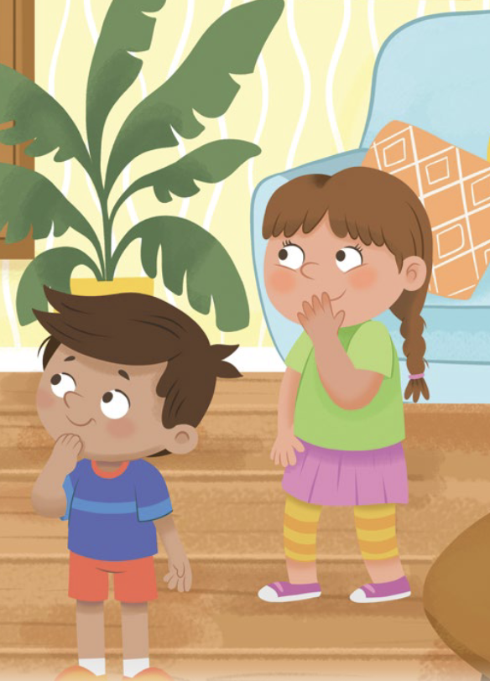
Notes:
risa

Slide 5
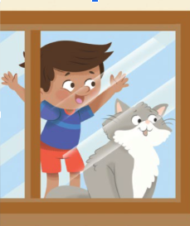
Notes:
ventana

Slide 6
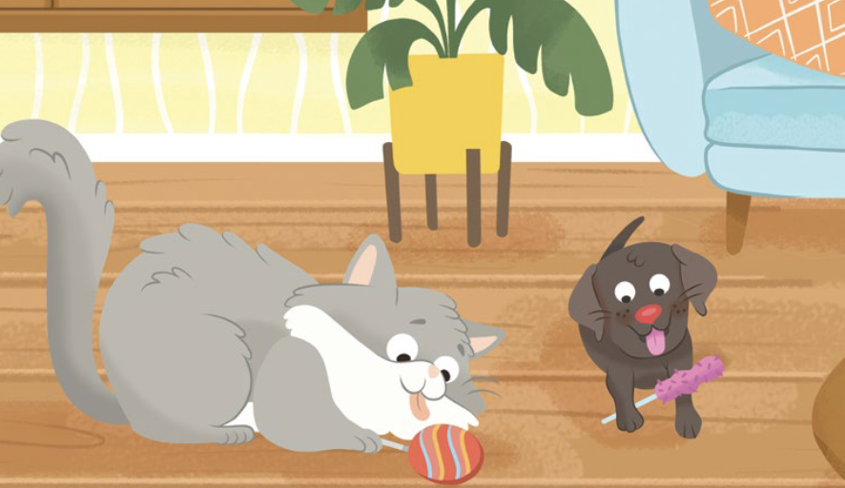
Notes:
comen

Slide 7
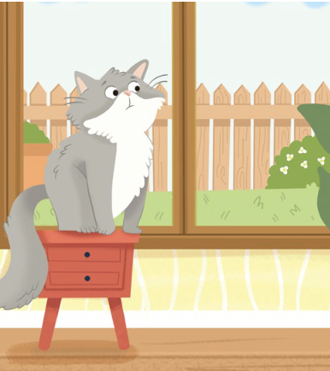
Notes:
fisgón

Slide 8
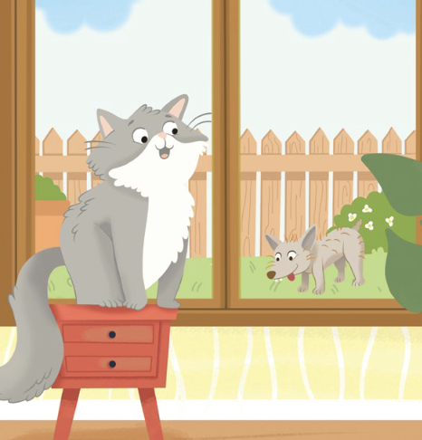
Notes:
amiga

Slide 9
2. Sonidos

Slide 10
n

Slide 11
f

Slide 12
e

Slide 13
c

Slide 14
i

Slide 15
d

Slide 16
g

Slide 17
rr

Slide 18
ñ

Slide 19
v

Slide 20
r

Slide 21
b

Slide 22
3. Dictado

Slide 24
4. Sílabas

Slide 25
be

Slide 26
te

Slide 27
gue

Slide 28
ri

Slide 29
fis

Slide 30
ven

Slide 31
men

Slide 32
gon

Slide 33
des

Slide 34
5. Dictado

Slide 37
6. Palabras

Slide 38
ri
sa

Slide 39
ven
ta
na

Slide 40
pa
sa

Slide 41
pe
rra

Slide 42
a
de
más

Slide 43
car
ga

Slide 44
co
men

Slide 45
a
mi
ga

Slide 46
car
ni
tas

Slide 47
fis
gón

Slide 48
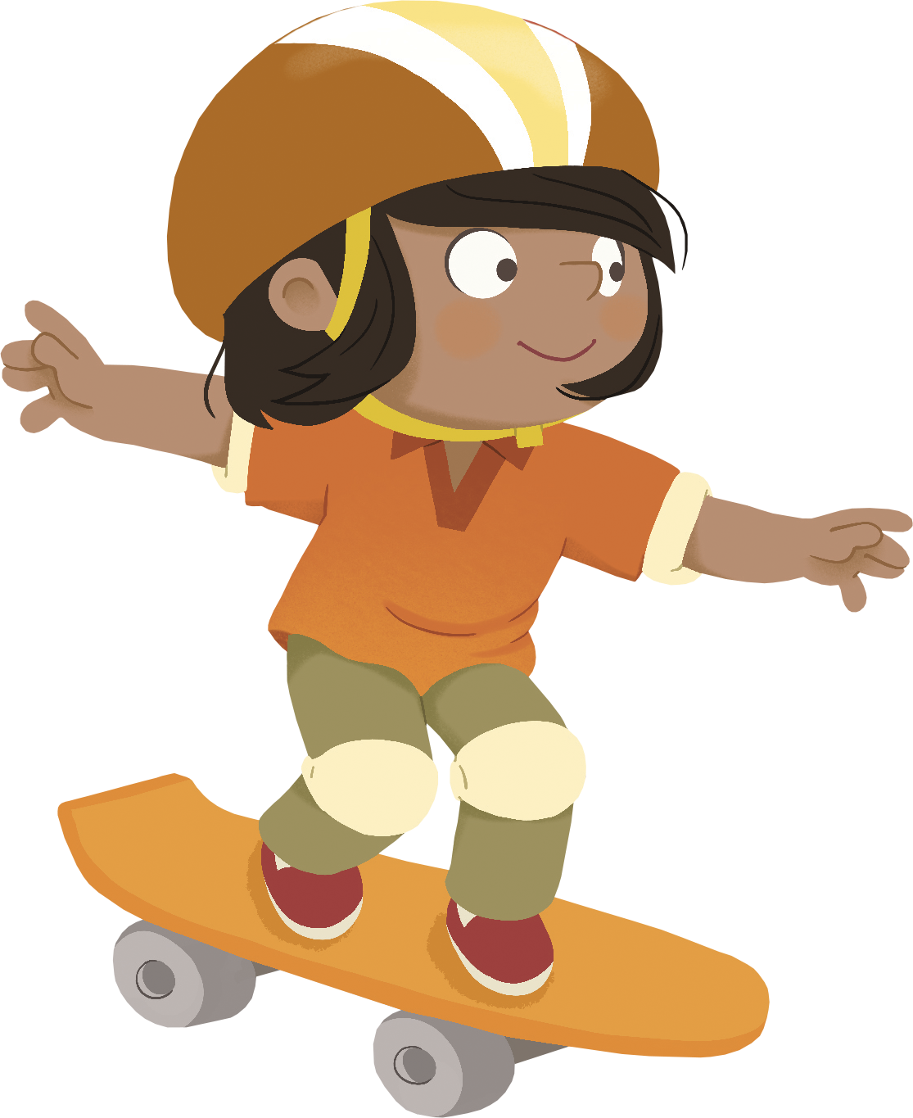
El día está completo, ¡excelente trabajo!
¡Felicidades!

Slide 49
Día 2

Slide 50
7. Dictado

Slide 54
8. Palabras de alta frecuencia

Slide 55
día

Slide 56
días

Slide 57
dice

Slide 58
está

Slide 59
y

Slide 60
en

Slide 61
9. Oraciones

Slide 62
Pepe se sube a la
ventana.

Slide 63
Desde esa ventana Pepe
ve todo.

Slide 64
10. Lectura compartida

Slide 65
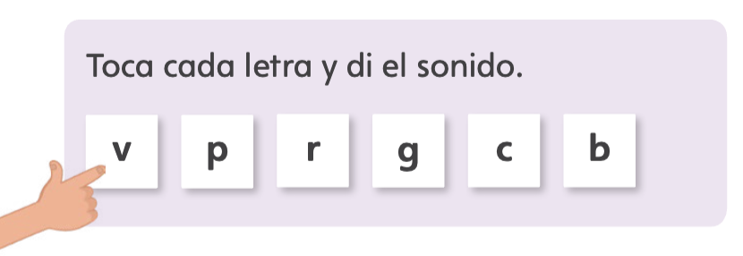

Slide 66
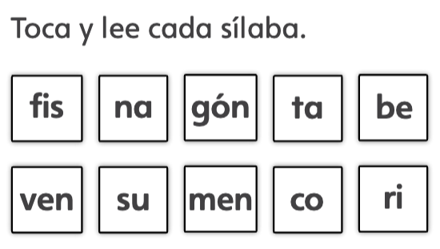

Slide 67
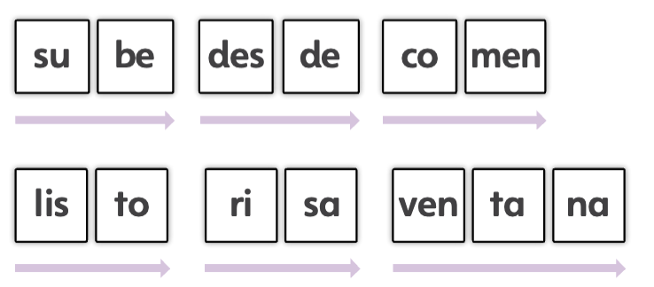

Slide 68
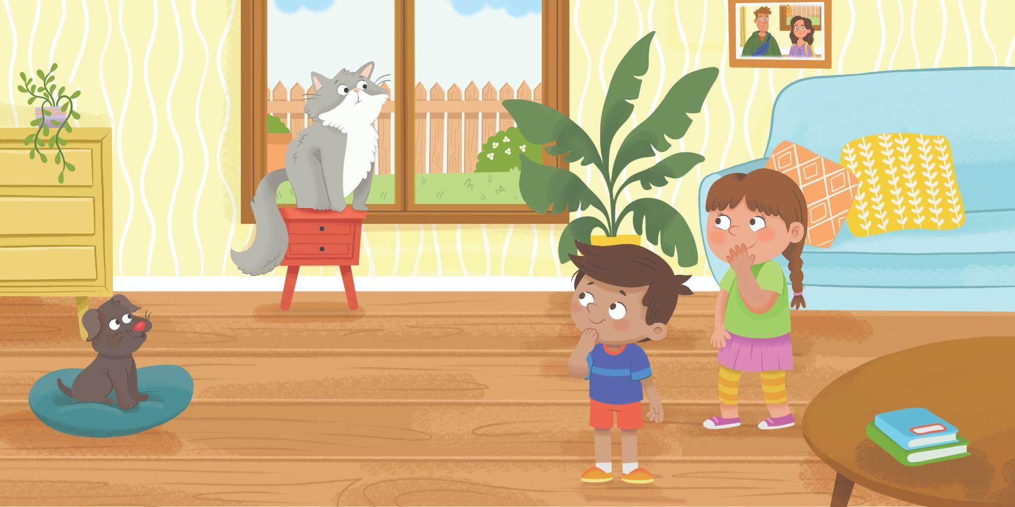
Pepe en la ventana
Pepe ama la ventana.
Es muy fisgón.
Pepe se sube en la ventana todos los días.
A Ema y a Coco les da mucha risa.

Slide 69
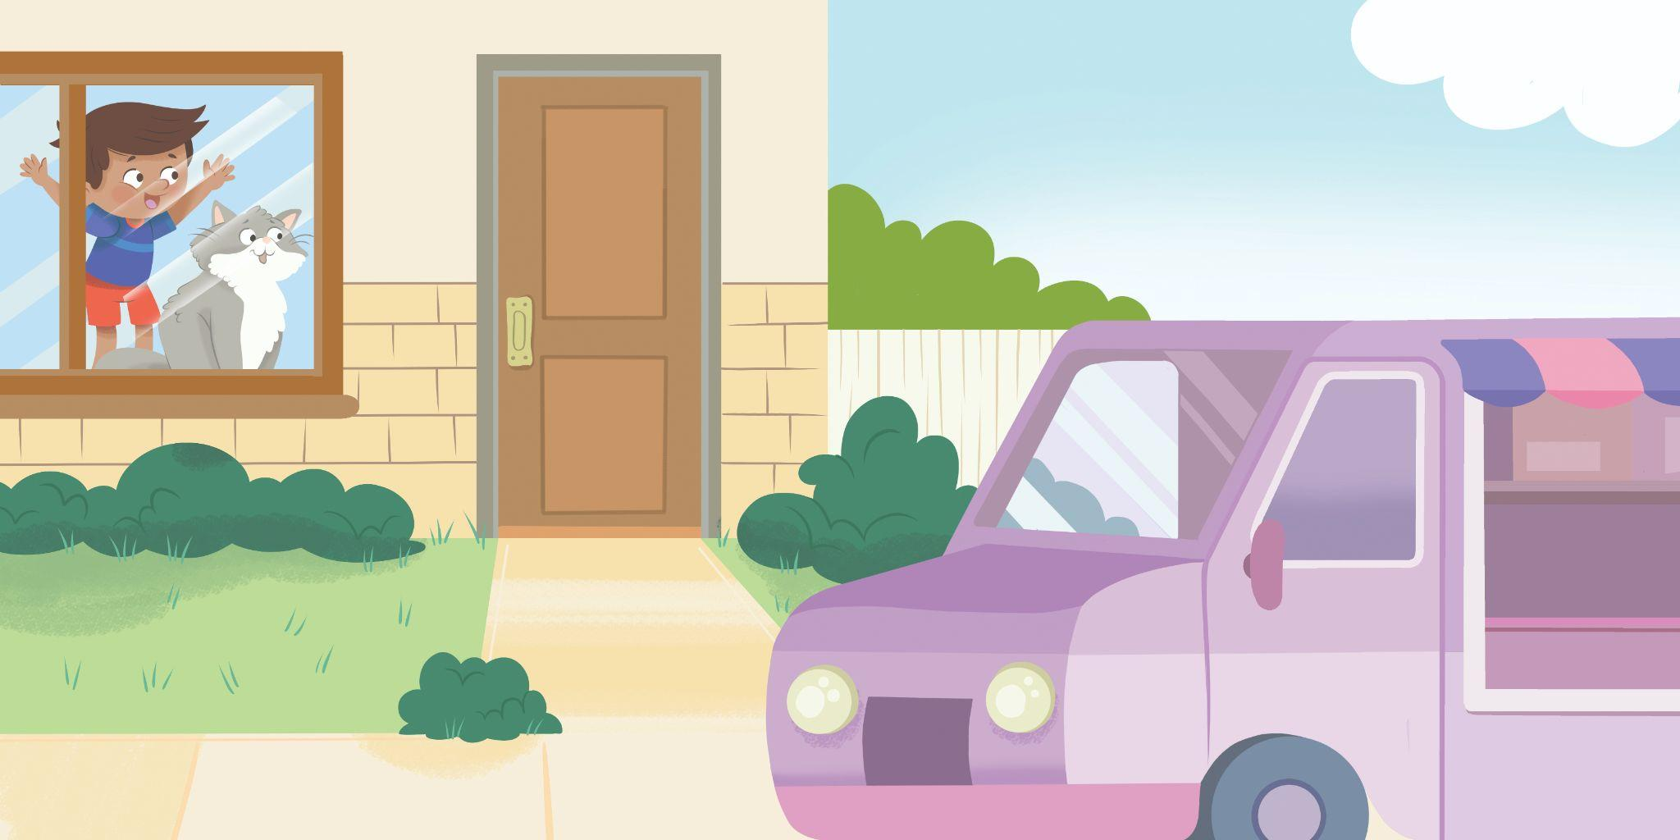
Pepe es tan fisgón.
—Pepe es tan fisgón —dice Coco.
—Desde esa ventana ve todo lo que pasa —indica Ema.
Pepe ve a Lali la de las paletas.
—Lali carga burritos de carnitas, y vasos con piña además de paletas —señala Coco con gusto.

Slide 70
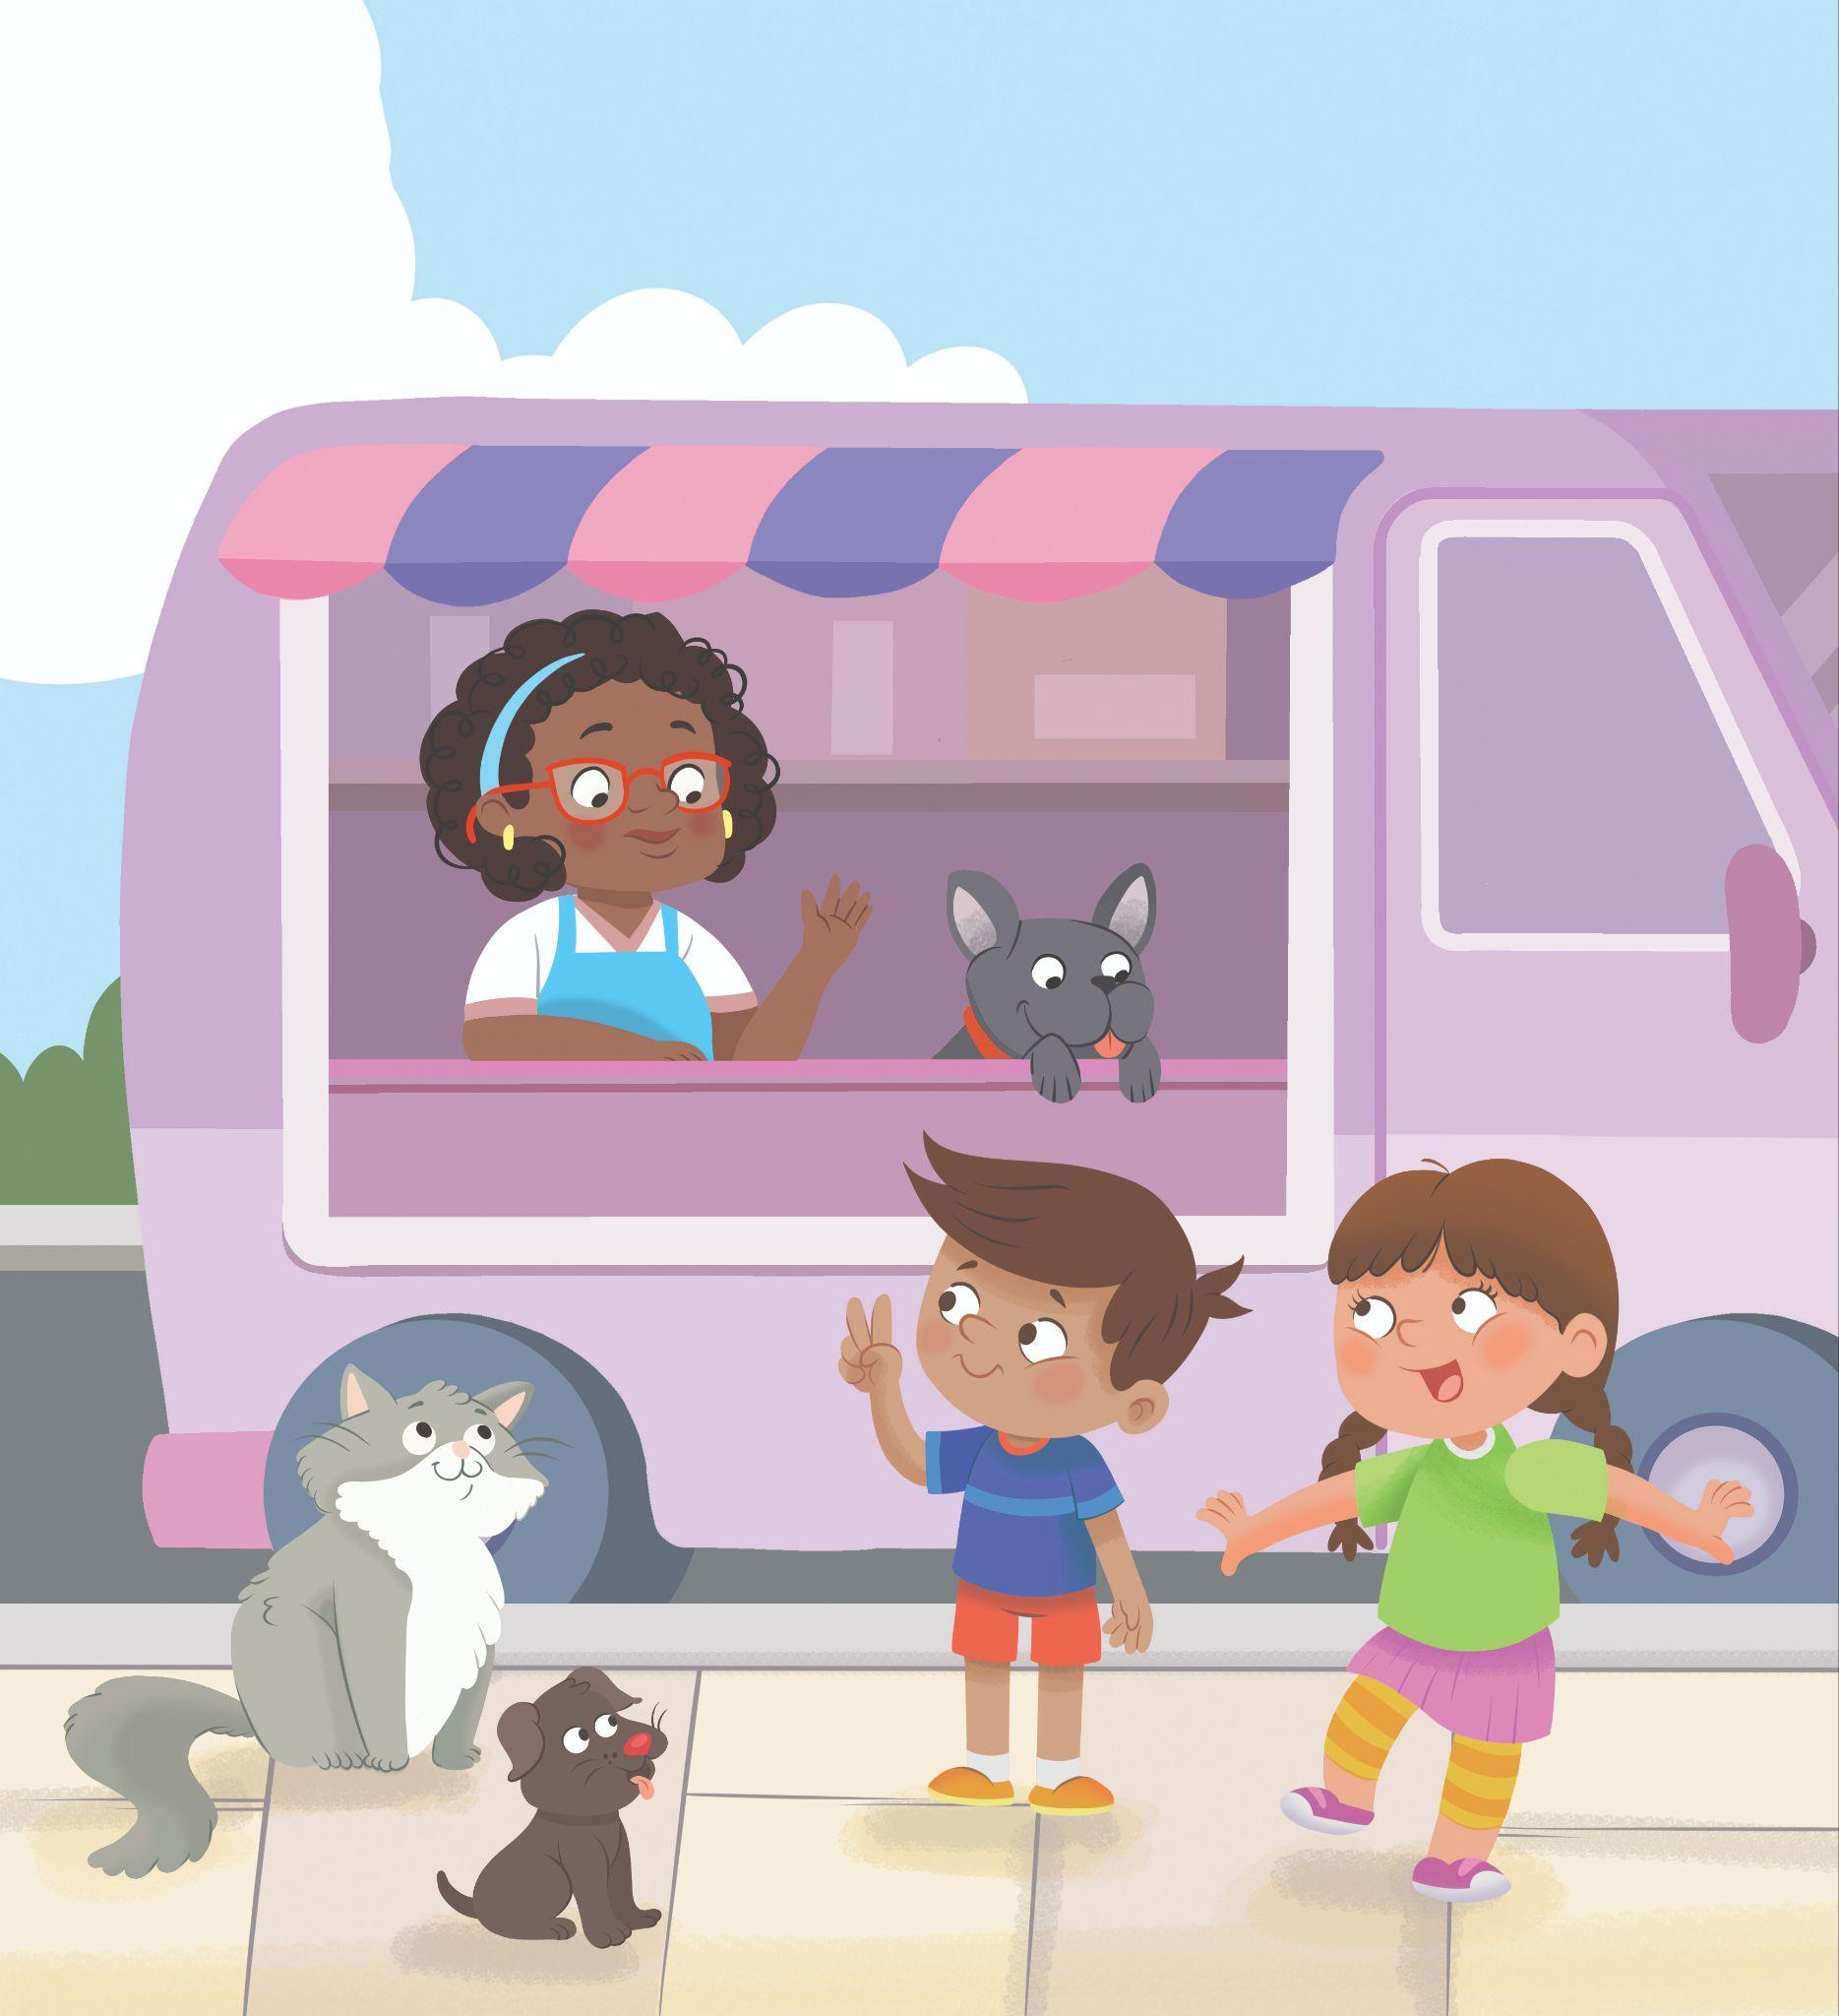
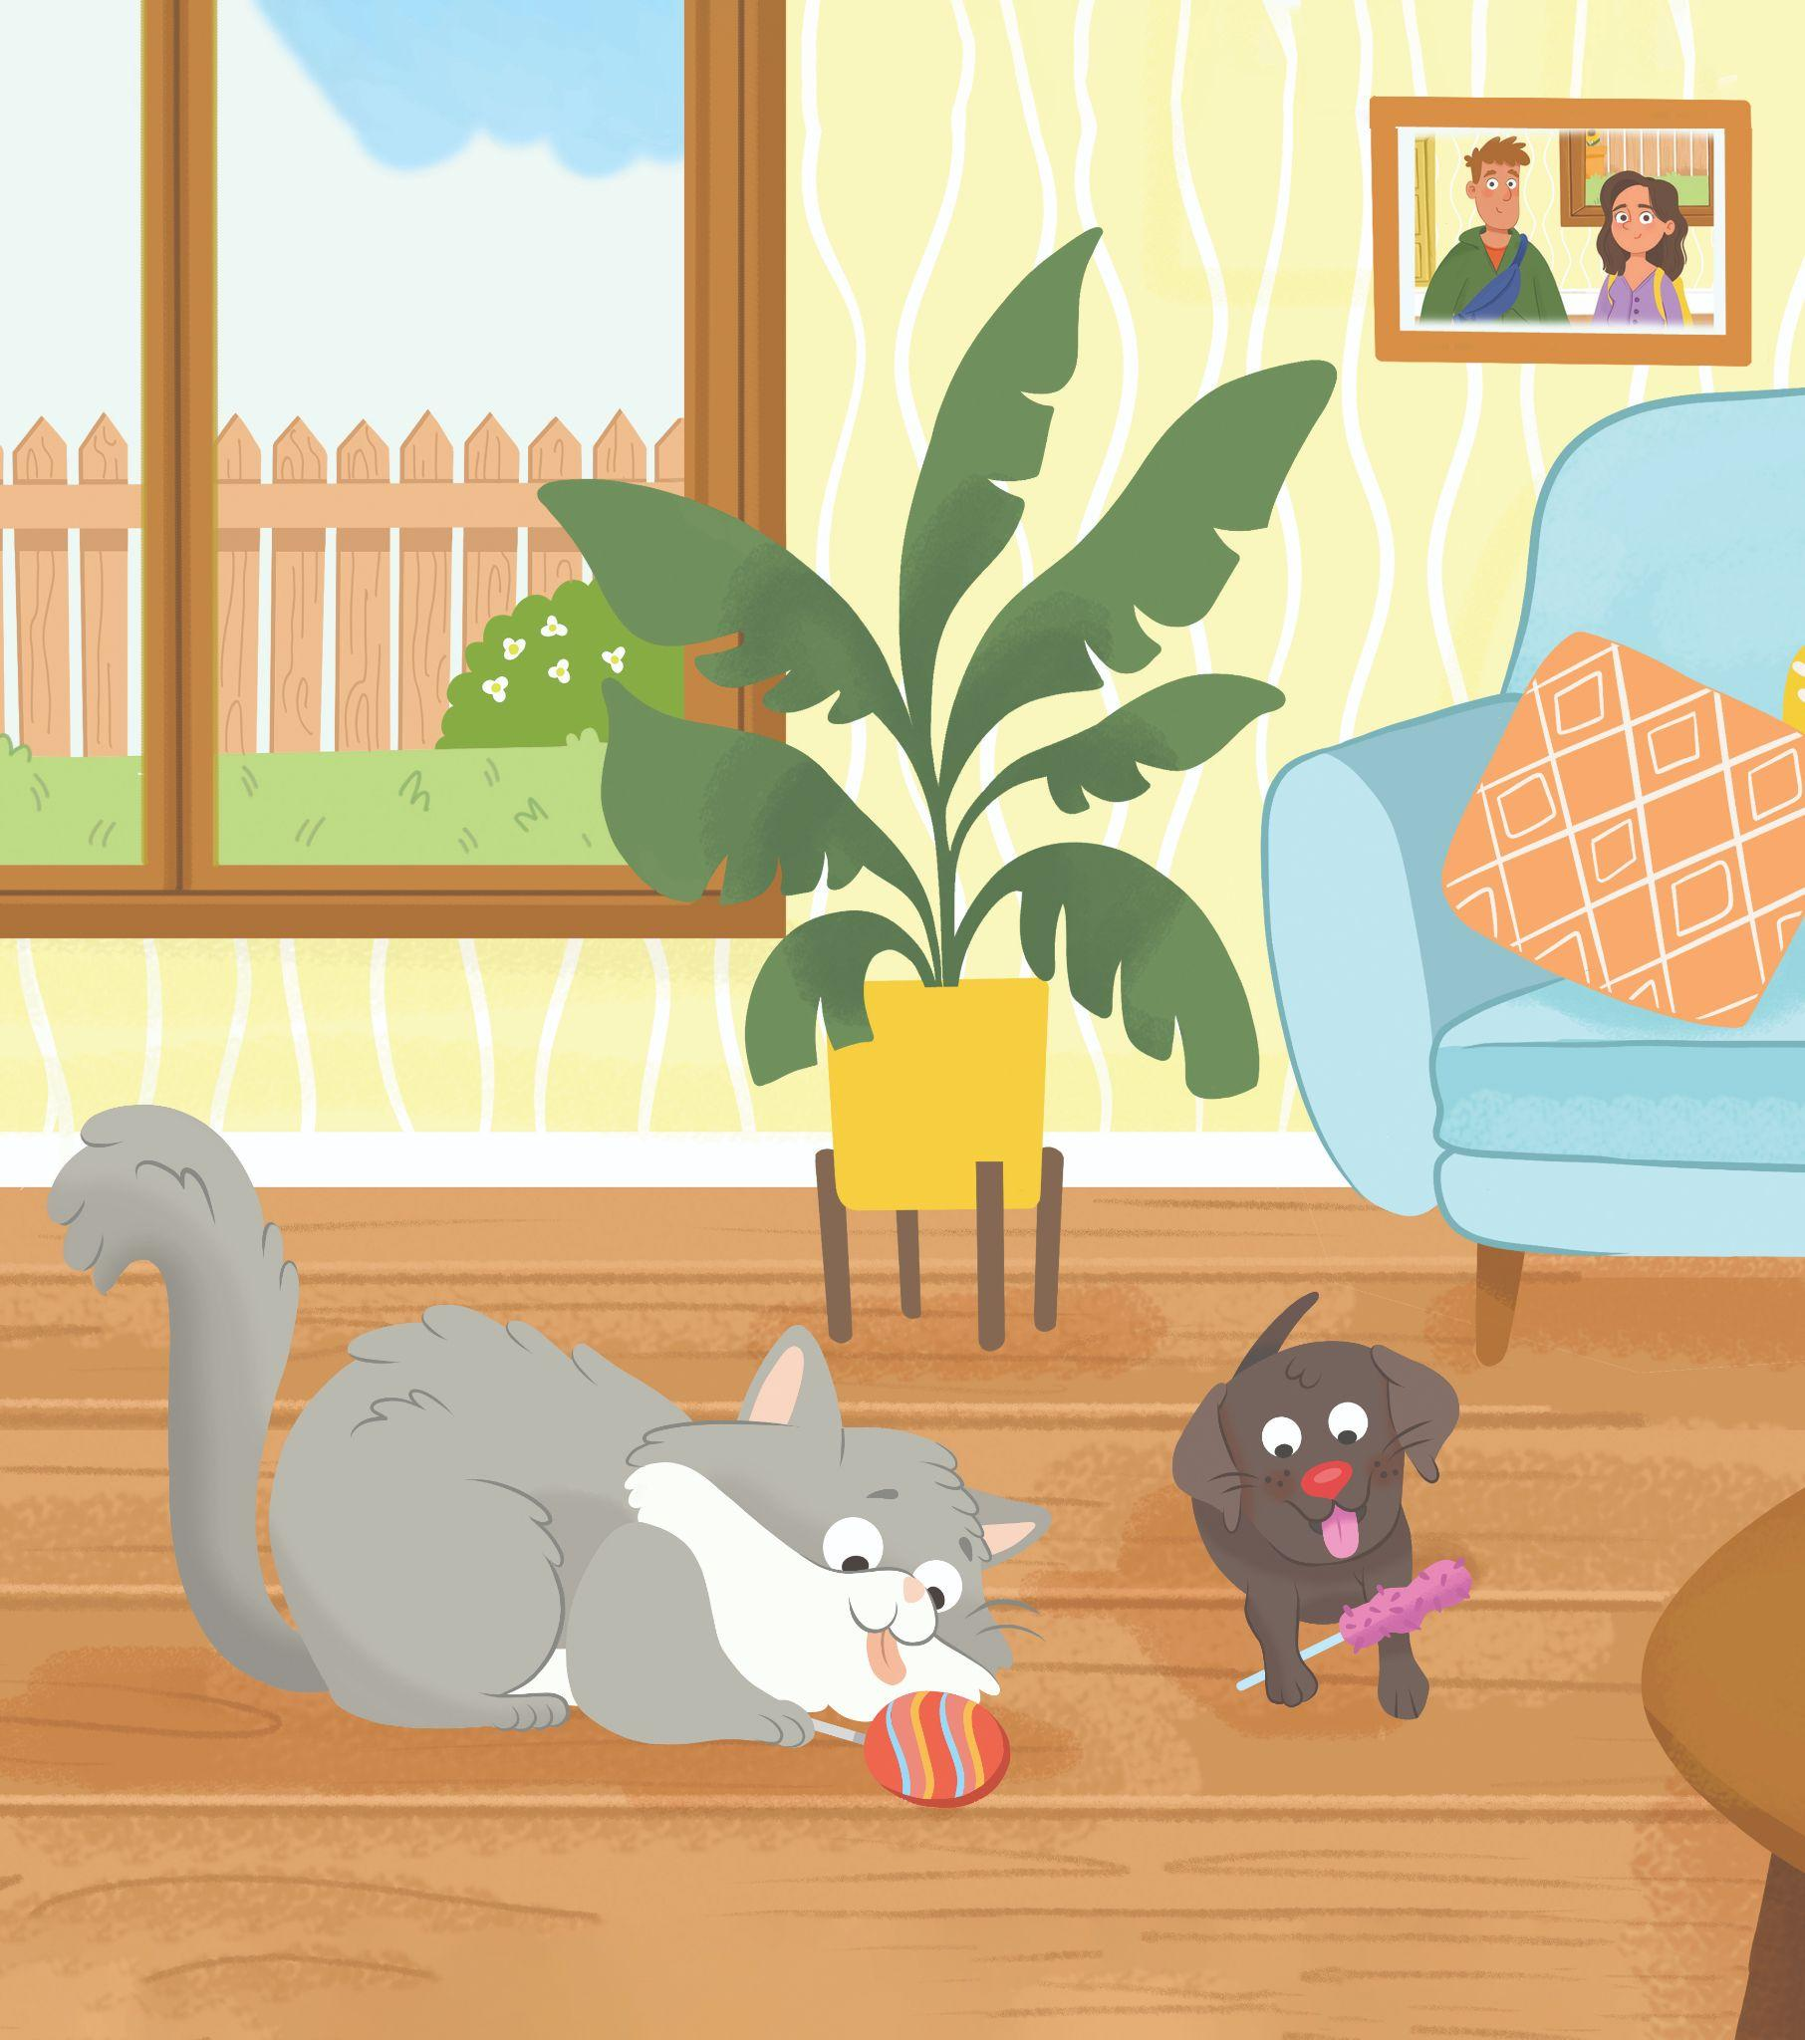
—Vamos Pepe, vamos Begoña —señalan Ema y Coco.
Pepe y Begoña se comen sus burritos y sus paletas con mucho gusto.

Slide 71
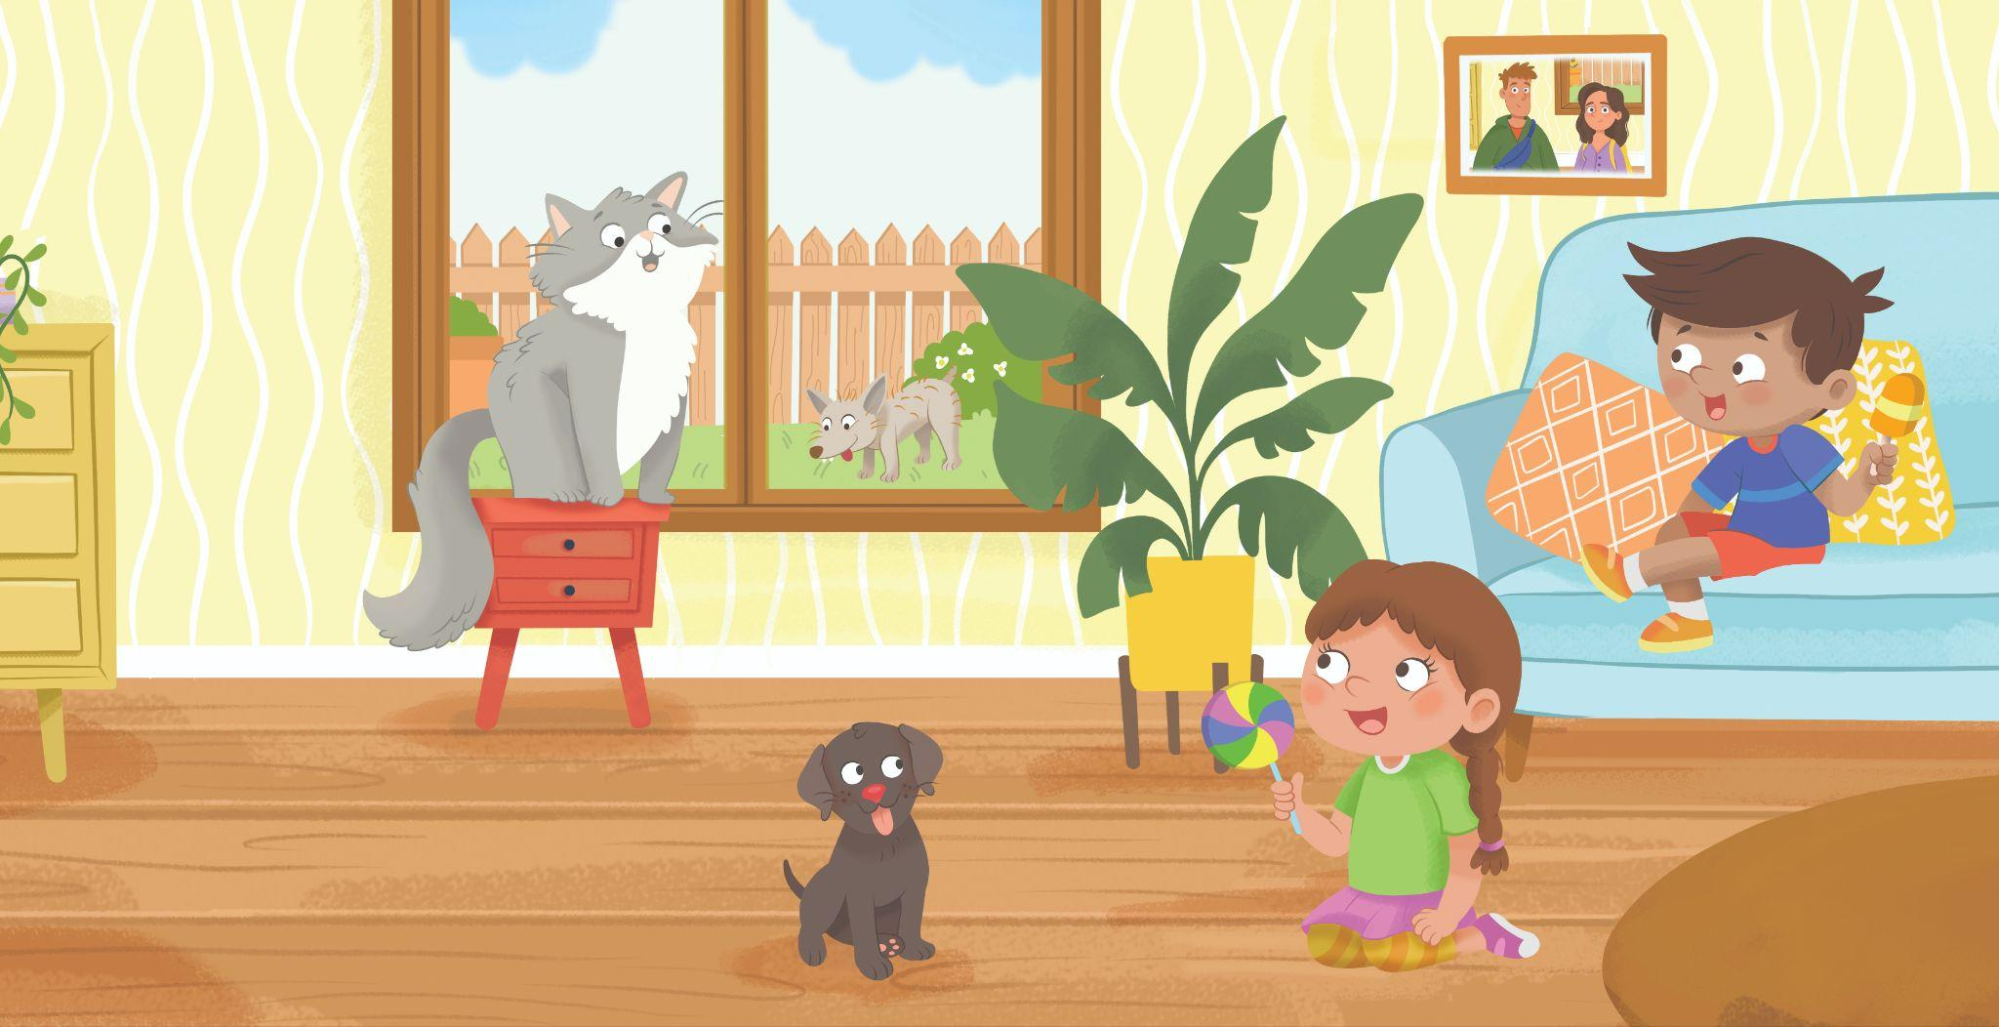
Pepe se sube en la ventana.
Pepe ve a su amiga, la perra, Alisa.
—MIAU —indica Pepe.
—Pepe es tan fisgón —dicen Ema y Coco con una sonrisa.

